Slide 1
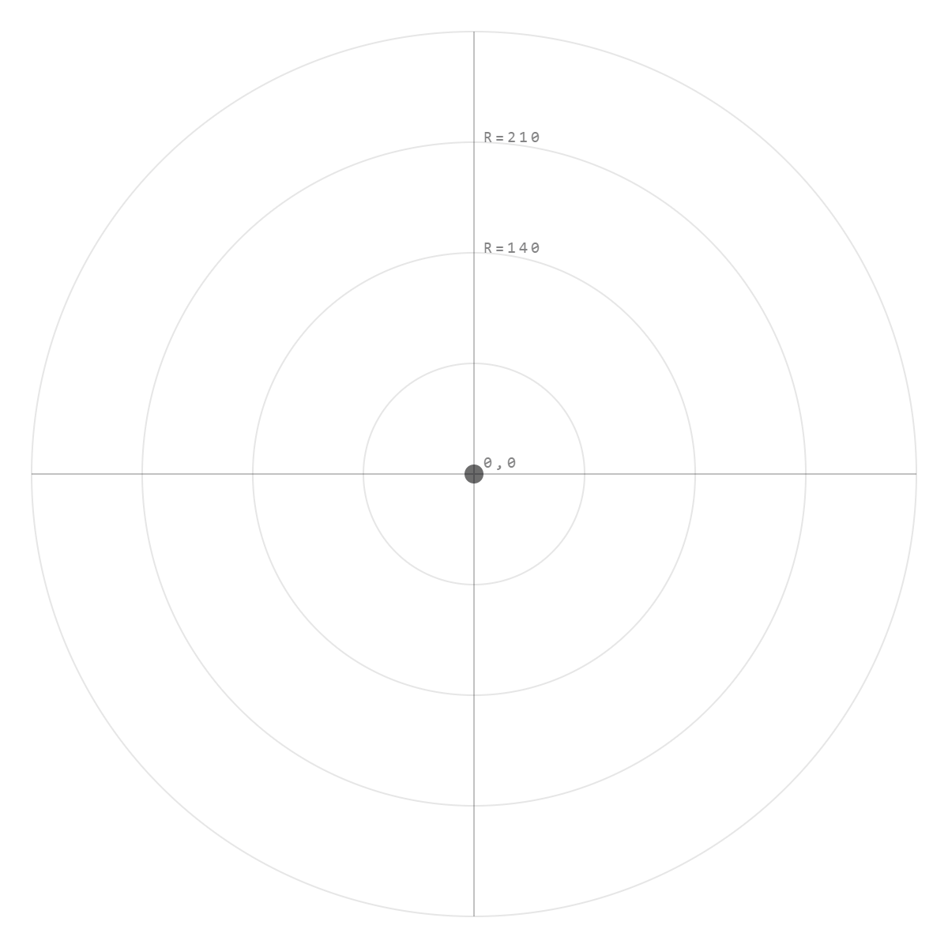
Tello
Interceptor
Intercepción autónoma indoor con detección + PIDs + ReID
DJI ROBOMASTER TT
Pedro Fiol Benites
UPC EETAC PD 2026

Slide 2
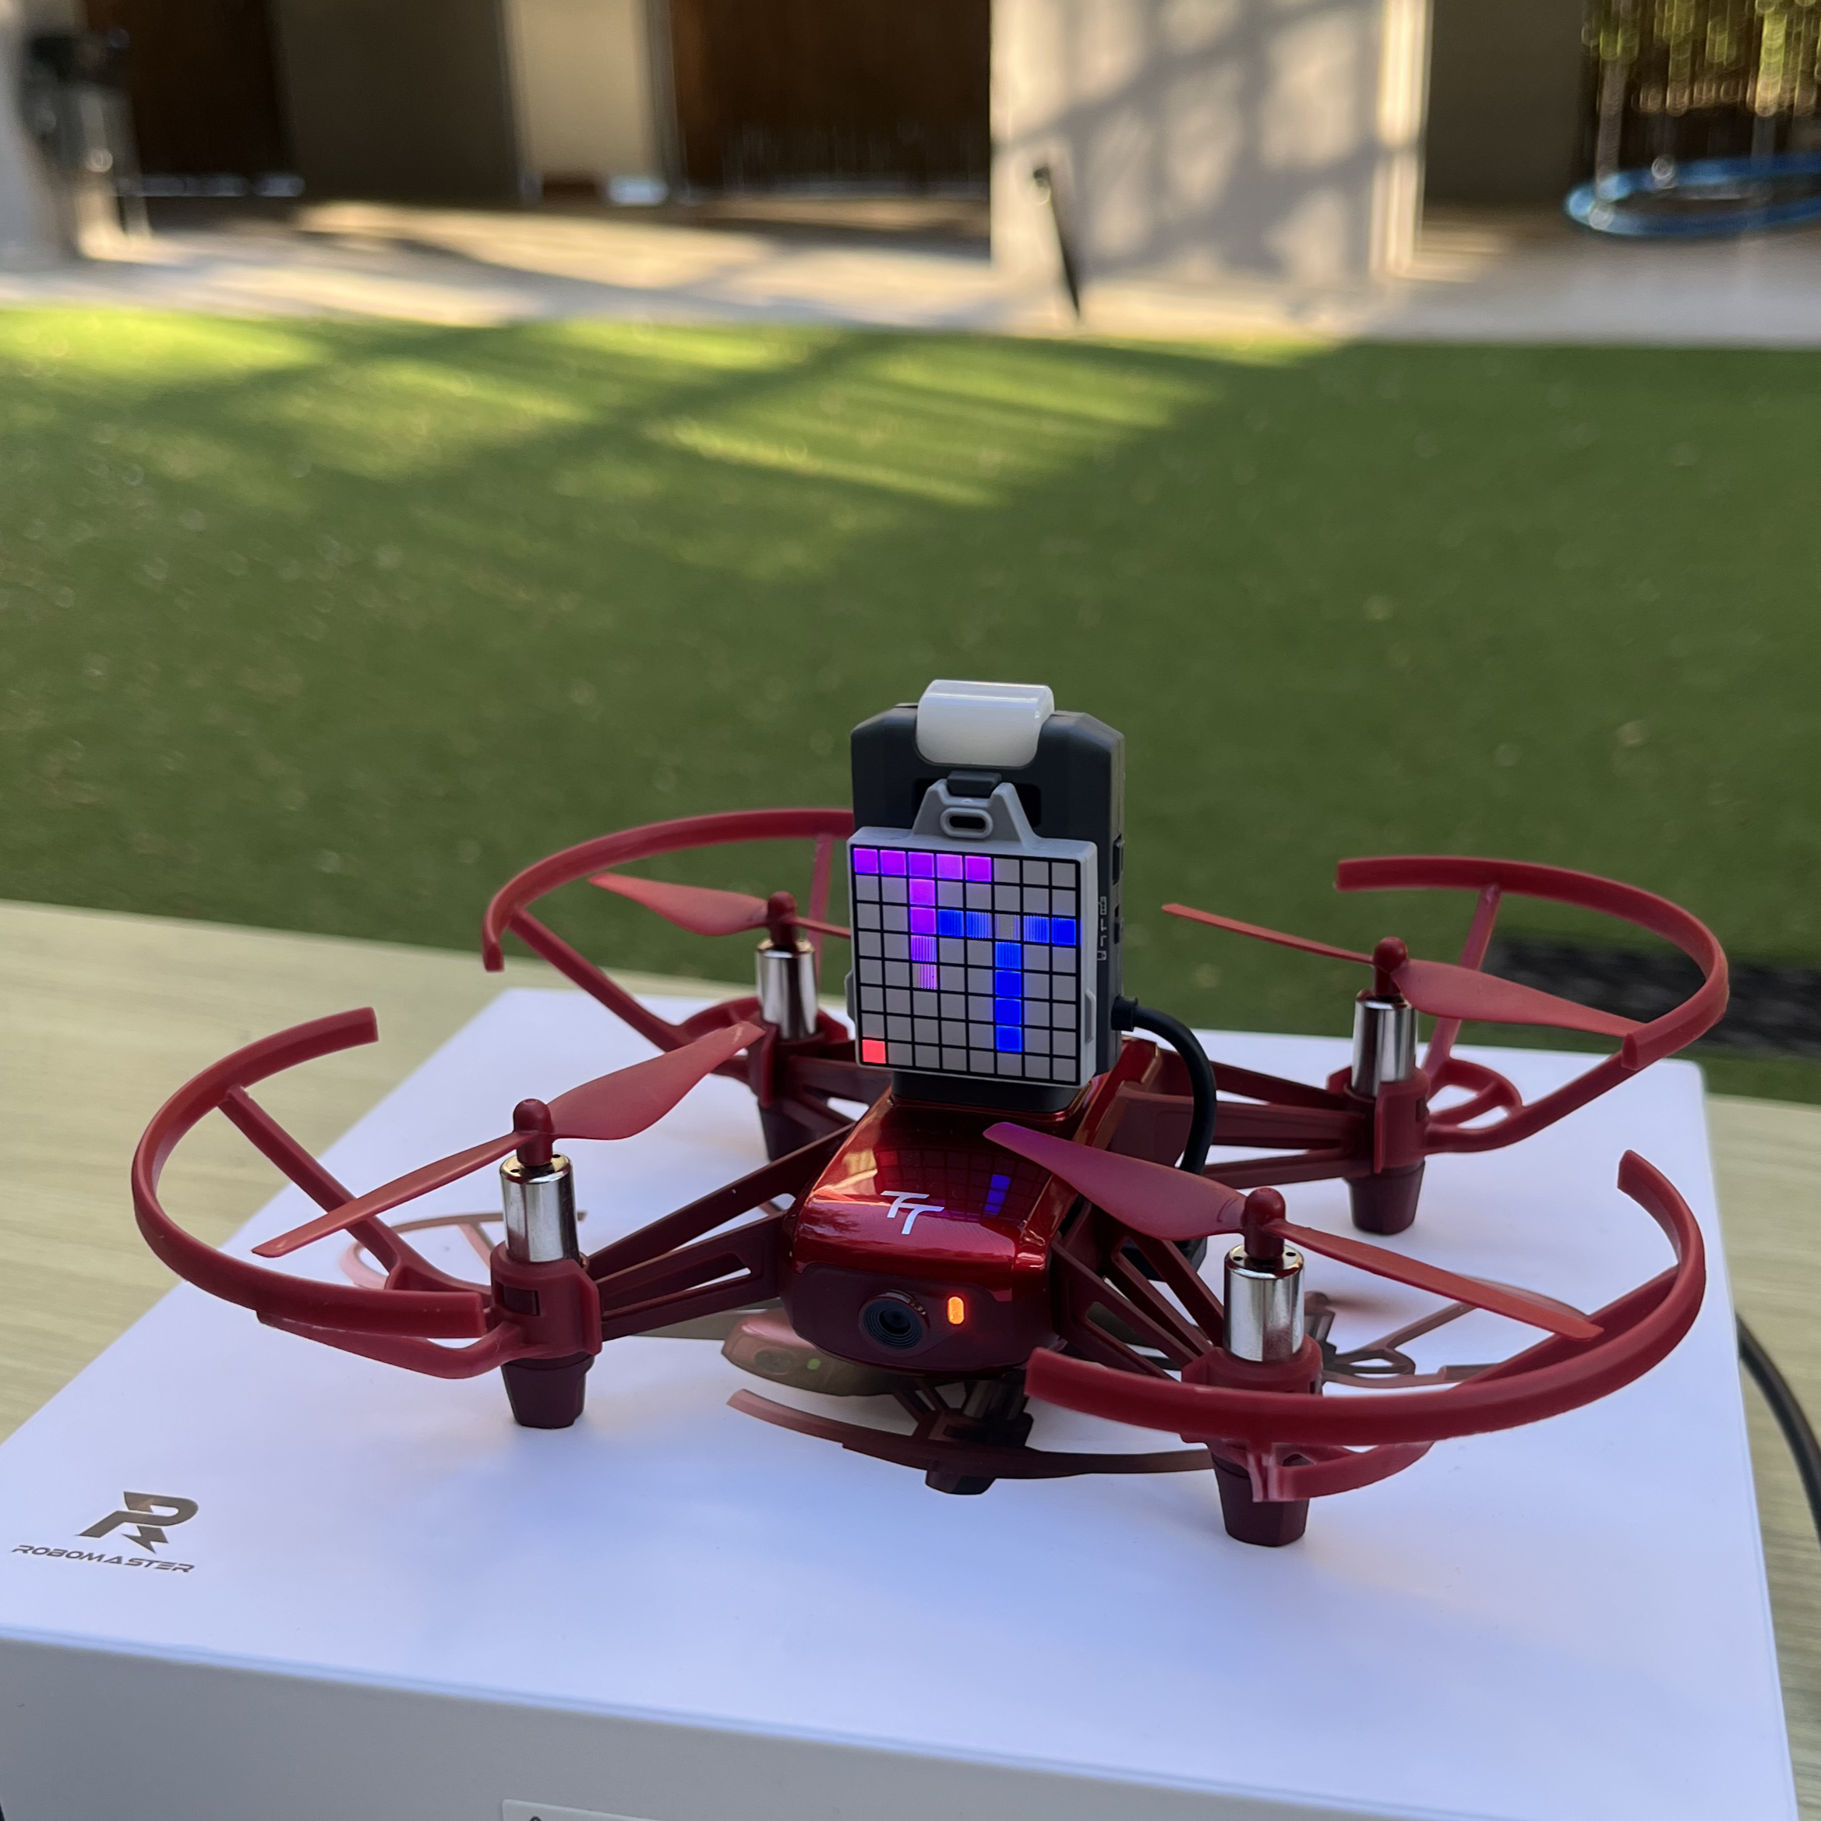
Hardware y Stack
Stock RoboMaster TT con propeller guards + ToF frontal vía RmTTOC. Python.
STACK
PYTHON 3.12
SDK
djitellopy · Tello SDK 3.0
STREAM
960 × 720 · ~30 FPS · H.264
COMPUTE
Laptop rtx3060 · NVIDIA CUDA · torch
EXPANSIÓN
RmTTOC ESP32 · ToF VL53Lx · LED dot-matrix
LIB CV
ultralytics · torchreid · opencv · numpy
LIB WEB
fastapi · uvicorn · pydantic · python-dotenv
ENTRY
.venv\Scripts\python.exe main.py
UDP
Tello IP: 192.168.10.1
NO GPS
DJI RoboMaster TT (Tello Talent)

Slide 3
Arquitectura
1 hilo principal con el bucle de video con percepción + decisión + control.
4 hilos secundarios para telemetría, lectura de sensors, RC y webapp. Todas las llamadas al SDK serializadas por _sdk_lock.
→
→
Percepción
Decisión
Control
Detección + reidentificación de personas a partir del frame de video del Tello.
4 estados + input del usuario
6 PID.
Capas de seguridad: altitud y ToF .
YOLOv8s-pose conf ≥ 0.8 · class 0
grounded / takeoff / land
intercepting / hover (grace 4 s)
6 PID alt · alt-tgt · yaw · pitch×2 · roll
7 keypoints nose · eyes · ears · shoulders
searching spin → advance
20 Hz RC loop daemon
Pytorchreid OSNet x0_25 MSMT17 · embedding
manual teclado
Seguridad clamp · wall · freeze · hyst

Slide 4
Lock por embedding: OSNet x0_25 · cosine.
Threshold 0.30, EMA α=0.05 sobre el embedding.
TARGET.PY · SELECT_TARGET_PERSON
Pytorch ReID
3 PERSONAS · COSINE DISTANCE VS VECTOR ENROLADO
LOCK · D = 0.11
01
1
if not lock.is_set: # sin lock
return select_best_person(persons, last_pt)
02
d = 0.11 · MATCH
03
d = 0.47 · REJECT
04
2
# ReidEmbedder
embs = reid.embed_batch([crop_bbox(frame, p) for p in persons])
d = 0.38 · REJECT
05
06
07
3
# cosine distance vs locked vector
dists = 1 - embs @ lock.embedding i = argmin(dists)
if dists[i] > 0.30: # LOCK_MATCH_THRESHOLD
return None # sin match este frame
# EMA blend del embedding (α = 0.05) + renormalize
lock.update(embs[i])
return persons[i]
08
09
10
11
4
12
13
14
5
I
Enroll / cycle
C
Clear lock
15
+ /cmd/lock · /cmd/lock_target {x,y} · /cmd/clear_lock
16

Slide 5
06
/
CONTROL · 6 PID · MODE FSM
06 / 09
Seis PID discretos. Cuatro ejes RC.
ALTITUDE
BARO
ALTITUDE TARGET
PX · IMG-Y
YAW
PX · TARGET_X
Kp Ki Kd 1.4·0.04·0.08
Kp Ki Kd −0.15·−0.004·−0.08
Kp Ki Kd 0.2·0.003·0.1
cm error → ud
px error → ud
px error → yaw
PITCH · ToF
CM · FRONT
PITCH · BBOX
RATIO · CLOSENESS
ROLL
PX · DEAD-ZONE BBOX
Kp Ki Kd −0.85·−0.02·−0.42
Kp Ki Kd 200·0·20
Kp Ki Kd 0.2·0.01·0.15
cm error → fb
ratio error → fb
px error → lr
PID DISCRETA · FORMA ESTÁNDAR
u(k) = Kp·e(k) + Ki·Σe(k)·dt + Kd·[e(k)−e(k−1)]/dt
EMA α=0.3 sobre target_x/y, closeness y bbox antes del derivative term → kill jitter ±5 px de YOLO. Anti-windup en el integral. RC loop a 20 Hz (RC_LOOP_INTERVAL_S = 0.05).

Slide 6
Algoritmo de búsqueda
SEARCH FSM · 3 ESTADOS
STATE · 01
→
STATE · 02
→
STATE · 03
none
spin
advance
target visible → PID intercept; sin target arranca FSM.
acumula yaw hasta 360° a 50°/s; transita a advance al cerrar la vuelta.
pitch PID hasta |95 − tof| < 15 cm, o timeout 8 s, o cap 100 cm. Sweep ±20° cada 2 s.
Ceiling / floor clamp
180 / 30 cm
Wall stop frontal
≤ 60 cm
Discontinuity freeze
0.5 s
Tracking miss hysteresis
45 frames
Pitch source hysteresis
3 frames

Slide 7
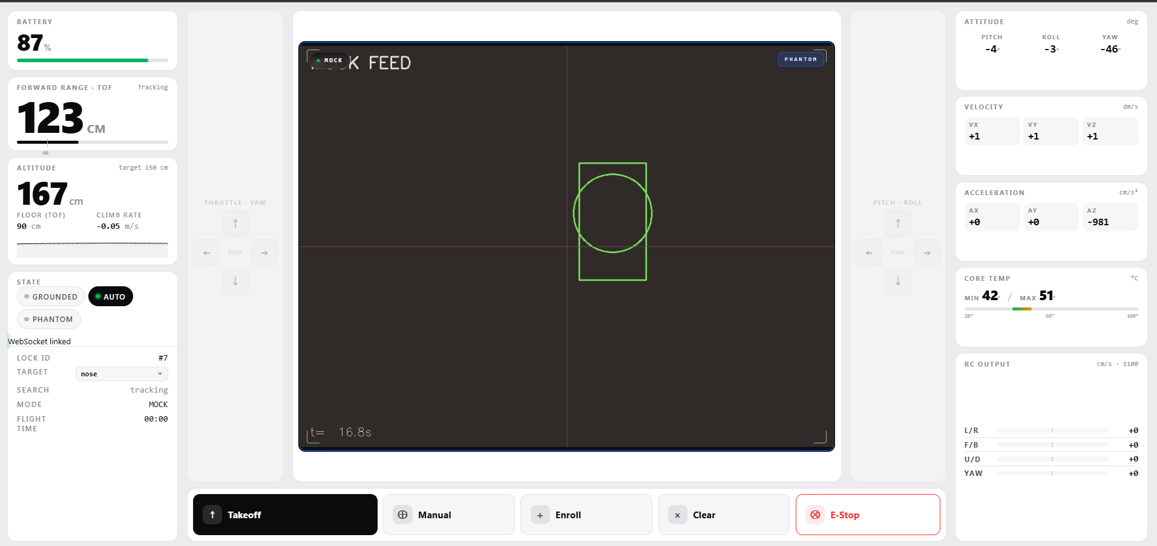

08
/
WEBAPP · MULTI-CLIENTE
WebApp Dashboard
Portátil
Estación de tierra
TelloInterceptor
Móvil
con hotspot
main.py
WebApp
Tello
WebApp
Funciona en el PC del estación de tierra y en múltiples móviles a la vez
Frontend: Claude.ai/design
Backend: Claude code

Slide 8
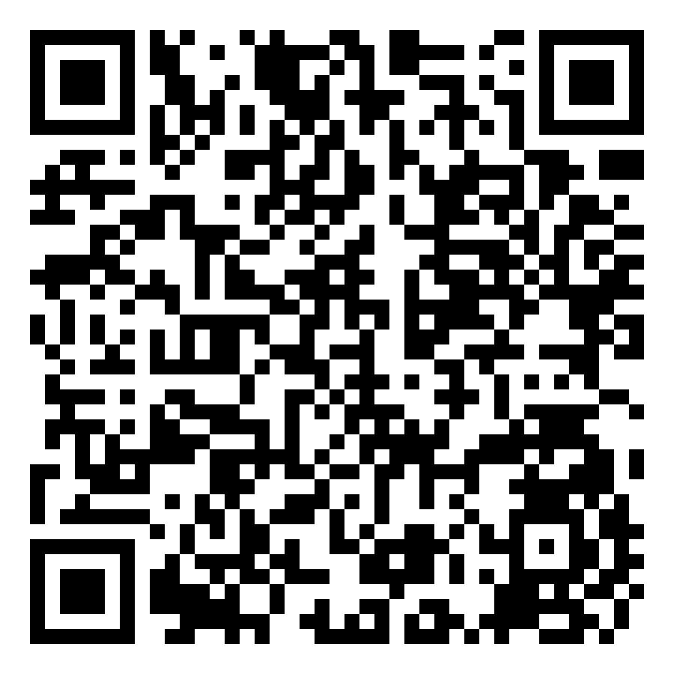
Repositorio
https://github.com/Aszent47/proyecto-drones-tello
Escanea para solicitar acceso · invitación manual como colaborador

